Slide 1
TRƯỜNG TIỂU HỌC VĨNH HÒA B
Môn : Toán
Bài: Luyện tập
Lớp: Phụ đạo
Gv:Trương Thị Ngọc Dung

Slide 2
Thứ năm ngày 11 tháng 10 năm 2018 Toán
Kiểm tra bài cũ
2 + 3 = 5

Slide 3
Thứ năm ngày 11 tháng 10 năm 2018 Toán
Kiểm tra bài cũ
3 + 2 = 5

Slide 4
Thứ năm ngày 11 tháng 10 năm 2018 Toán
Kiểm tra bài cũ
1 + 4 = 5

Slide 5
Thứ năm ngày 11 tháng 10 năm 2018 Toán
Luyện tập
1. ?
Số
1+1 = 1+2 =
2+3 = 2+2 =
3+2= 4+1 =

Slide 6
Thứ năm ngày 11 tháng 10 năm 2018 Toán
Luyện tập
1. ?
Số
4+1=
2+1=
3+2=
1+2=
2+2=
1+1=
5
3
5
3
4
2

Slide 7
Thứ năm ngày 11 tháng 10 năm 2018 Toán
Luyện tập
1. ?
Số
1+1 = 1+2 =
2+3 = 2+2 =
3+2= 4+1 =
2
3
5
4
5
5

Slide 8
Thứ năm ngày 11 tháng 10 năm 2018 Toán
Luyện tập
2. Tính
3
4
2
1
+
+
+
+
2
1
2
3
5
5
4
4

Slide 9
Thứ năm ngày 11 tháng 10 năm 2018 Toán
Luyện tập
>
<
=
4.
=
5 .... 3 + 2
<
4 .... 3 + 2
5
5
>
=
5 .... 3 + 1
4 .... 3 + 1
4
4

Slide 10
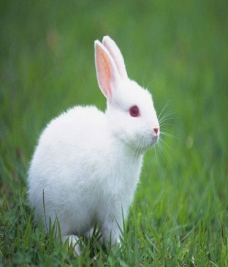
Thứ năm ngày 11 tháng 10 năm 2018 Toán
Luyện tập
5. Viết phép tính thích hợp:
3 | + | 2 | = | 5

Slide 11
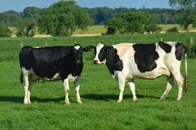
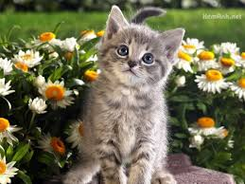
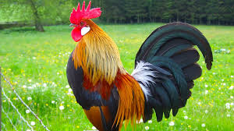
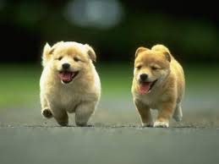
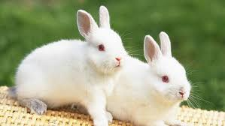
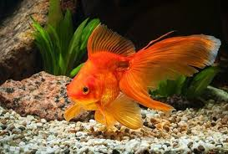

Slide 12
1 + 4 =
5

Slide 13
1 + 1 =
2

Slide 14
1 + 2=
3

Slide 15
1 + 3 =
4

Slide 16
3 + 2=
5

Slide 17
4 + 1=
5

Slide 18
2 + 1 =
3

Slide 19
Thứ năm ngày 11 tháng 10 năm 2018 Toán
Luyện tập

